Slide 1

3조
2차 프로젝트 설계
주제: 카페 소개 웹페이지
조원: 정다훈,임종현,임주영,서종국
V.20211223

Slide 2
목차
주제 선정 이유
메뉴구조
WBS
요구사항 명세서
스토리 보드
화면 설계

Slide 3
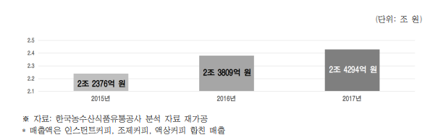
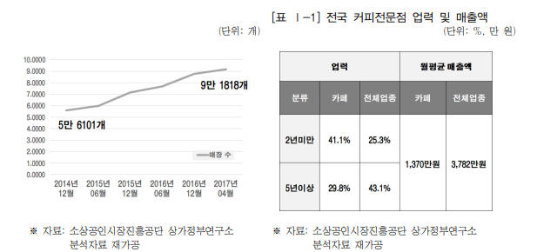
주제 선정 이유
위 도표와 같이 전국의 카페 시장이 나날이 확대대고 있다.
카페는 ＇공간과 경험＇을 판매하는 사업으로 메뉴 요소에서 각 카페 브랜드에 대한 소비자 니즈도 다르다.
따라서 니즈를 충족 시키기 위한 차별화는 필수라는 결론이 나온다.
실제로 카페업계에서는 매장 경쟁력 강화를 위하여 아래와 같은 다양한 움직임을 보이며
예술적인 인테리어를 채용한 아트 카페
커피 이외의 메뉴를 개발하려는 시도
가성비를 핵심 가치로 내세워 사업을 확대하는 브랜드
소비자들은 수많은 카페 속에서 자신의 니즈를 충족시킬 수 있는 카페를 방문하기 어려워졌다.
우리는 이를 돕기 위한 예술적인 인테리어를 중점으로 카페를 소개하는 웹페이지를 만들려고 한다.

Slide 4
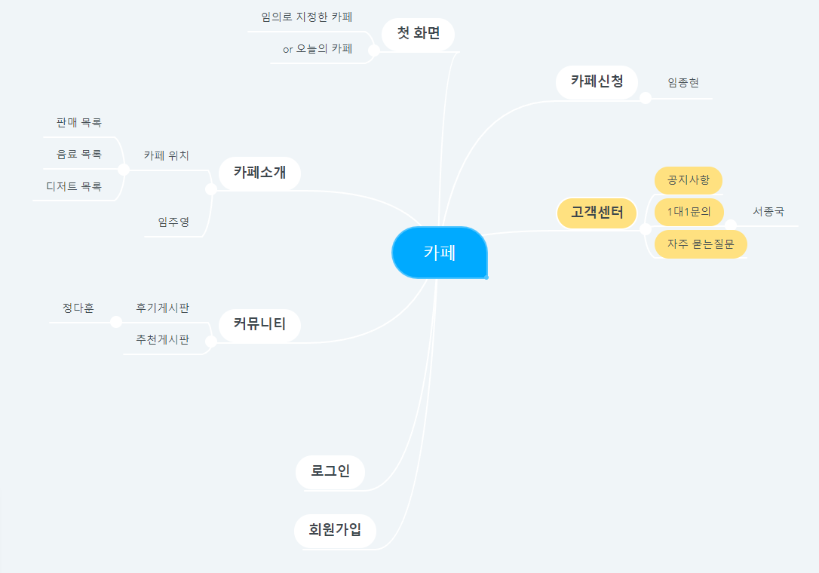
메뉴 구조

Slide 5
WBS
조직원 | 개발업무
정다훈 | 커뮤니티 화면
임종현 | 카페신청 화면
서종국 | 고객센터 화면
임주영 | 카페소개 화면
공통 업무 | 메인, 로그인, 회원가입 화면

Slide 6
WBS
총 개발 기간 | 2021.12.14. ~ 2022.01.07.(약 1개월)
프로젝트명 | 카페 소개 웹페이지
프로젝트 개발기간 | 작업내용 | 개발 기간
 | 계획 | 12월 14일 ~ 12월 17일
 | 요구 분석 | 12월 18일 ~ 12월 19일
 | 설계 | 12월 20일 ~ 12월 24일
 | 구현 | 12월 25일 ~ 01월 03일
 | 테스트 및 보수 | 01월 04일 ~ 01월 06일
 | 발표 | 01월 07일 ~ 01월 07일
개발 순서 | 계획 → 요구 분석 → 설계 → 구현 → 테스트 및 보수 → 발표
개발 환경 | IDLE : Visual Code, Vuetify Repo : Git

Slide 7
WBS
단위(일)

Slide 8
요구사항 명세서
항목 | 내용
로그인 | 기업 로그인, 일반 로그인을 선택 할 수 있다. 아이디 , 비밀번호 찾기 버튼을 지원한다. 회원가입 바로가기 버튼을 지원한다.
회원가입 | 기업 회원가입, 일반 회원가입을 선택 할 수 있다. 회원가입 종류에 따라 다른 폼을 제시한다.
카페신청 | 제시된 폼을 입력할 수 있다. 카페 메인 사진과 인테리어의 사진 파일을 업로드 할 수 있다. 제시된 폼을 입력한 후 등록을 눌러 카페 신청을 할 수 있다.
카페소개 | 1. 메뉴에서 카페소개를 클릭한다 2. 모든 카페를 확인할 수 있어야 하며 카페마다 카페명과 해당 카페가 위치한 지역 그리고 그 카페를 표현하는 태그가 표시되어 있다. 3. 그 중 원하는 카페를 클릭시 해당 카페에 대한 상세정보를 확인할 수 있으며 주소, 전화번호,대표 메뉴,가격대,주차가능여부,영업시간,휴무일, 웹사이트/SNS,메뉴별 가격을 확인 할 수 있어야한다.
커뮤니티 | 게시글 작성 시 카페를 선택해야 한다. 태그 기능을 지원하며 제시한 태그를 선택해야 한다. 게시글은 카드형으로 작성자의 프로필, 카페의 메인 사진, 게시글 내용, 태그가 표현되어야 한다.
고객센터 | [공지사항] 게시판에서 공지사항과 이벤트를 확인할 수 있다. [1대1문의] 게시판에서 1대1문의를 작성하고 지난 1대1문의를 게시판의 형태로 확인할 수 있다. [고객의소리] 게시판에서 고객이 개선요구사항을 작성 후 보낼 수 있다. [자주묻는질문] 게시판에서 고객이 자주 묻는 질문을 확인할 수 있다.
검색 | 1. 원하는 카페이름을 검색시 해당 카페에 대한 상세정보를 바로 확인 할 수 있다. 2. 검색하고 싶은 지역명을 검색시 해당 지역에 있는 카페를 확인 할 수 있으며 그 중 원하는 카페를 클릭시 상세정보를 확인할수있다.

Slide 9
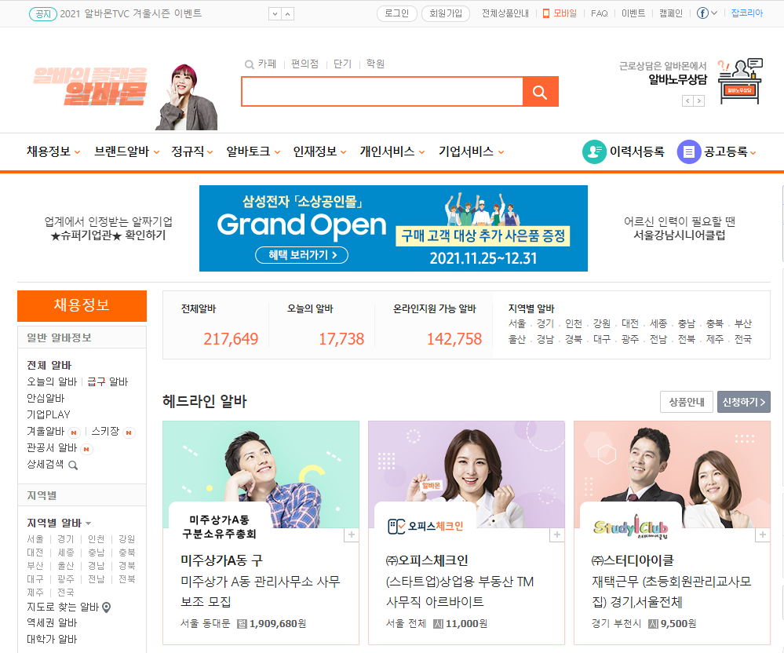
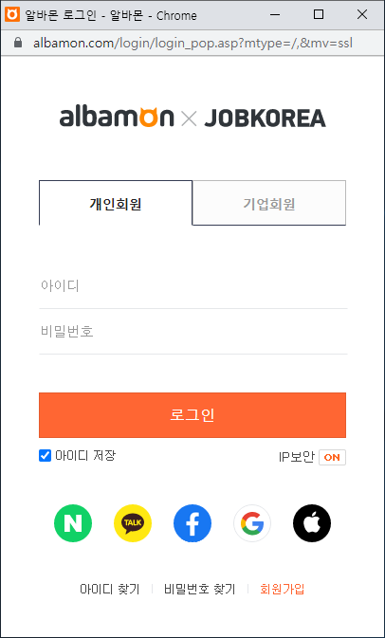
스토리 보드_로그인
1. 홈페이지를 방문한다.
2. 로그인 버튼을 클릭한다.
3. 일반, 기업을 선택한다.
4. 로그인 한다.

Slide 10
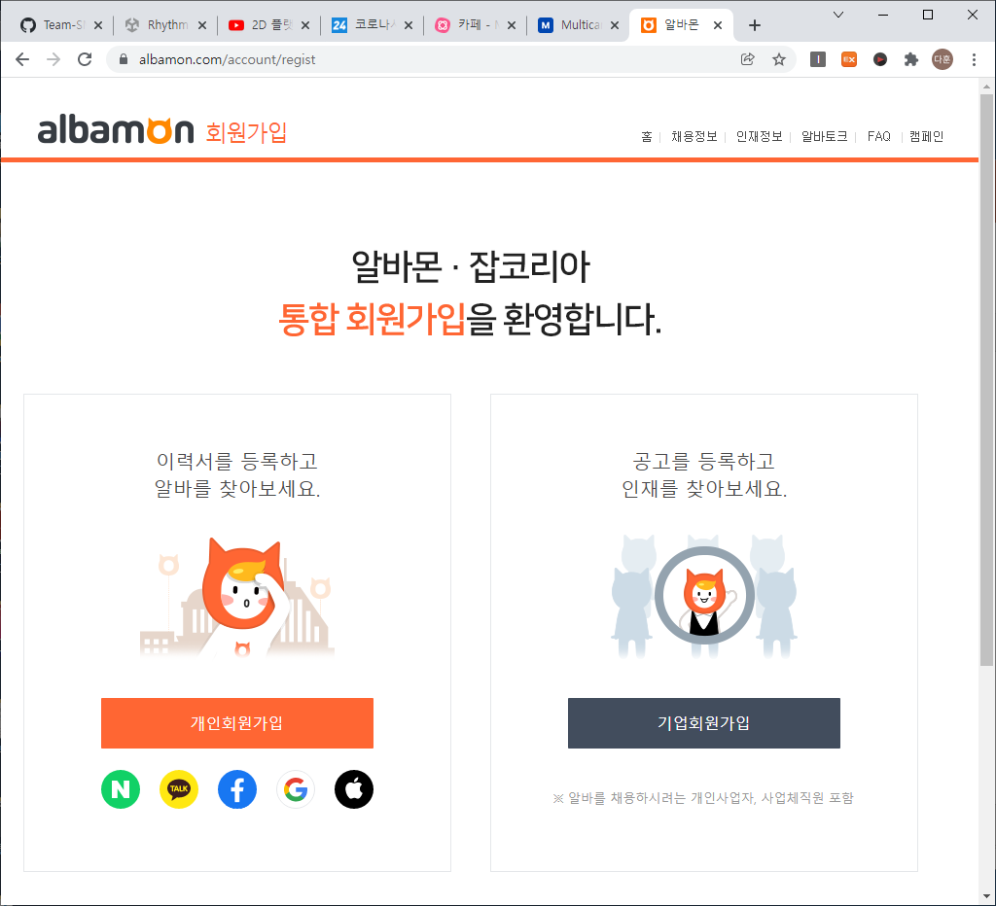
스토리 보드_회원가입 접근
1. 홈페이지를 방문한다.
2. 로그인 버튼을 클릭한다.
3. 회원가입을 클릭한다.

Slide 11
스토리 보드_회원가입 접근
1. 홈페이지를 방문한다.
2. 회원가입을 클릭한다.

Slide 12
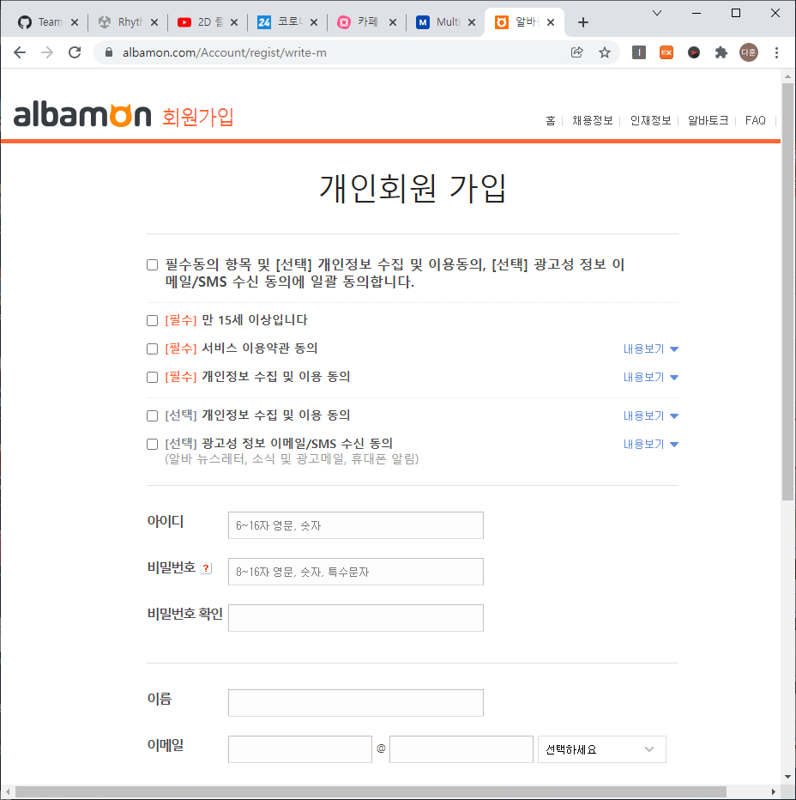
스토리 보드_일반 회원가입
1. 일반회원가입을 클릭한다.
2. 회원가입 폼을 작성한다.

Slide 13
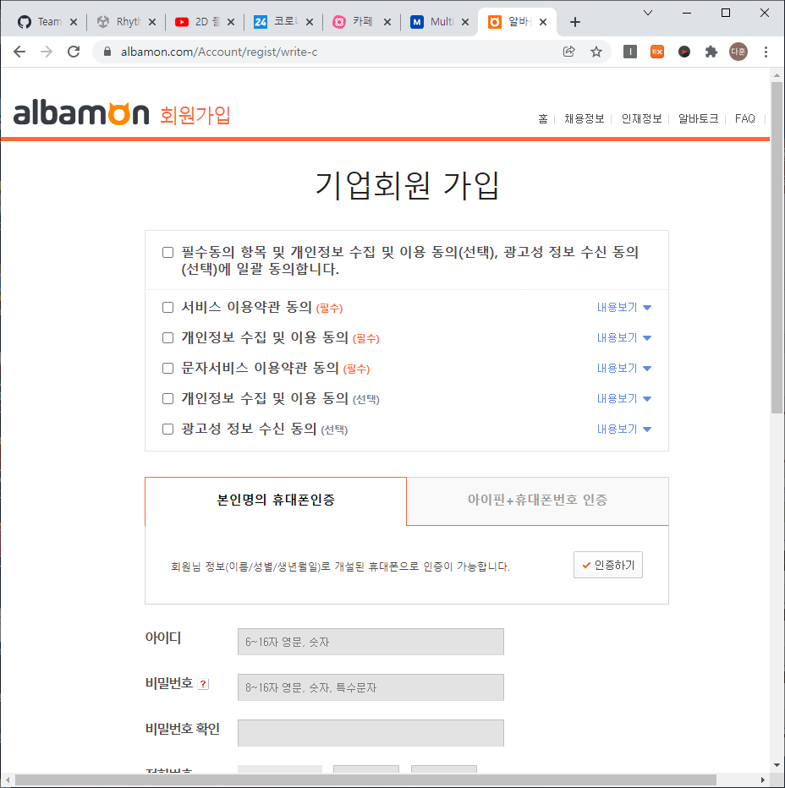
스토리 보드_기업 회원가입
1. 기업회원가입을 클릭한다.
2. 회원가입 폼을 작성한다.

Slide 14
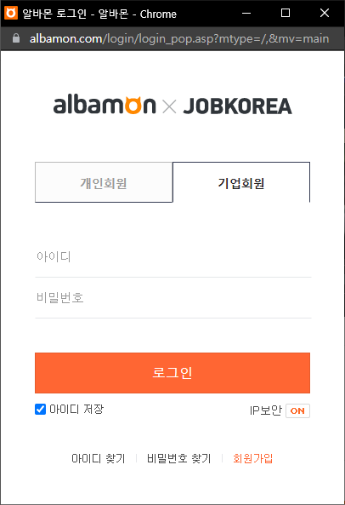
스토리 보드_카페 신청
1. 홈페이지를 방문한다.
2. 로그인 버튼을 클릭한다.
3. 기업을 선택한다.
4. 로그인 한다.

Slide 15
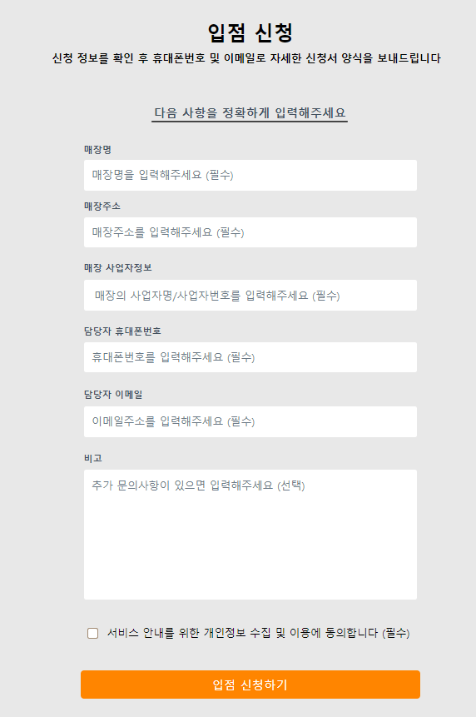
스토리 보드_카페 신청
5. 카페신청 메뉴 클릭
6. 신청 폼 작성
카페 신청
카페 소개
커뮤니티
고객 센터

Slide 16
스토리보드_카페소개 이동
1.카페소개 메뉴 클릭
카페 신청
카페 소개
커뮤니티
고객 센터

Slide 17
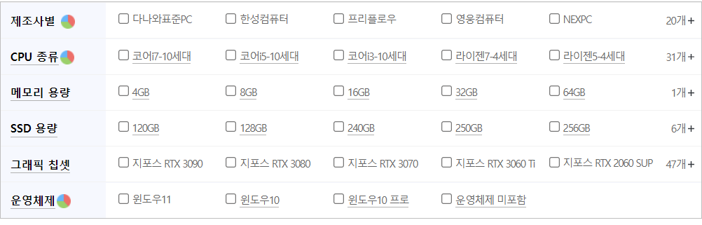
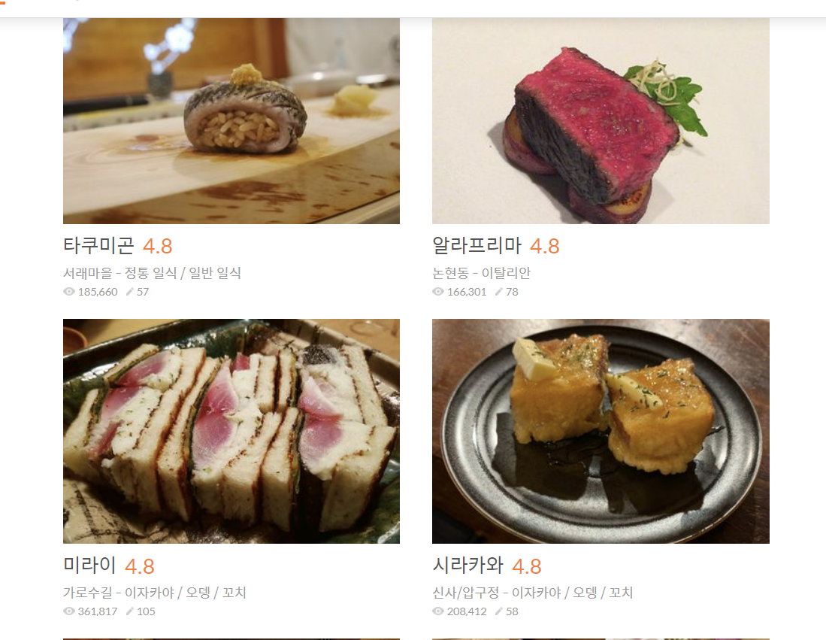
스토리보드_카페소개
1.상세검색부분의 지역별, 인테리어별 항목에서 검색을 원하는 항목을 체크박스로 체크한다.
2. 체크한 항목에 맞는 카페 목록이 새로고침 되어진다.
지역별
인테리어별

Slide 18
스토리보드_카페소개
1. 카페소개메뉴를 누르면 상세검색 체크박스부분과 카페목록을 확인할수 있다.
2. 상세검색을 하지 않는 경우 모든 카페목록을 확인할 수 있다.
지역별
인테리어별

Slide 19
스토리보드_카페소개
1. 카페목록에서는 카페이름, 위치한 지역, 인테리어종류를 확인 할 수 있다.
2. 위 정보를 통해 원하는 카페를 선택하여 클릭한다.
3. 카페별 상세페이지를 확인할 수 있다.

Slide 20
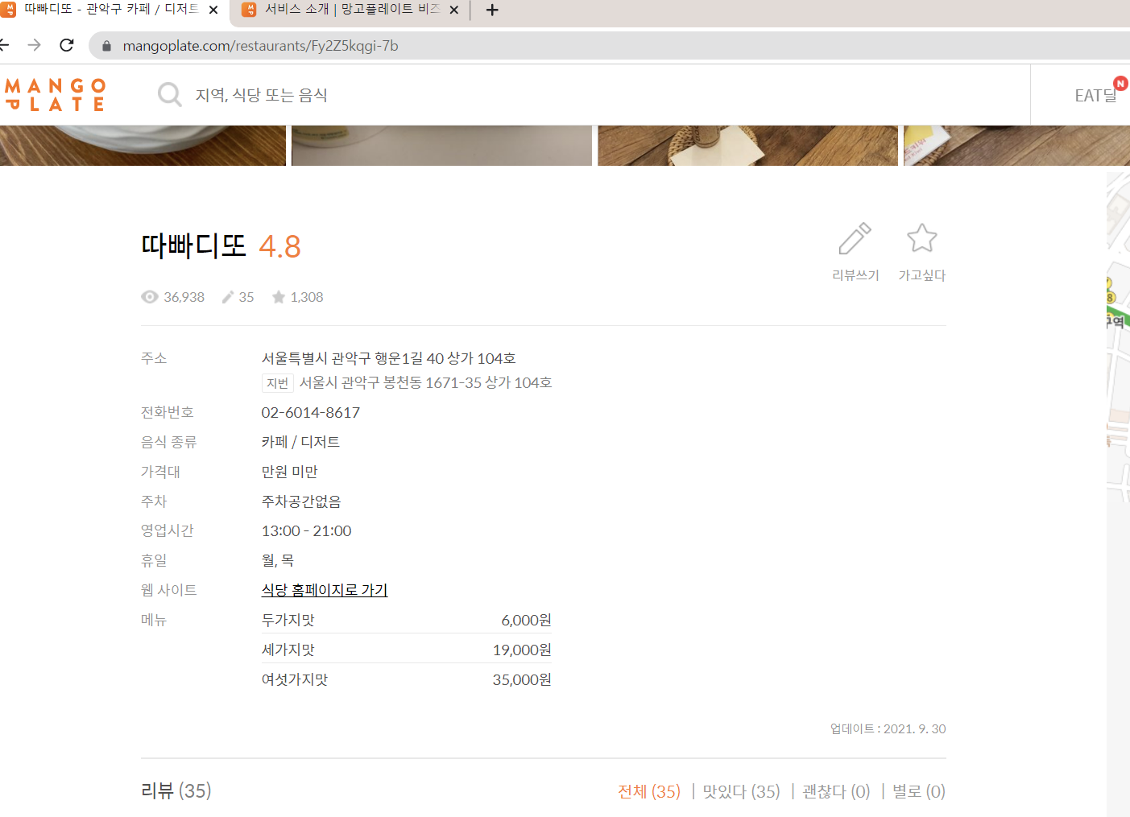
스토리보드_카페소개-상세페이지
1. 상세페이지에서는 카페이름,
주소,전화번호,대표 메뉴,
가격대,주차가능여부,
영업시간, 휴무일,
웹사이트/SNS, 메뉴별 가격
을 확인할 수 있다.

Slide 21
스토리보드_커뮤니티
1.커뮤니티 메뉴 클릭
카페 신청
카페 소개
커뮤니티
고객 센터

Slide 22


스토리보드_커뮤니티
home | 로그인 | 회원가입
2.커뮤니티 메인화면
카페 신청
카페 소개
커뮤니티
고객 센터
검색
카페명
검색
작성하기
커뮤니티 메뉴의 메인화면이다.
작성된 후기들이 카드형으로 구성되어 표시된다.
작성자 프로필
카페 대표 사진
태그
작성글
Top

Slide 23
스토리보드_커뮤니티
home | 로그인 | 회원가입
3.커뮤니티 상세보기
카페 신청
카페 소개
커뮤니티
고객 센터
검색
카페명
검색
작성하기
카드를 클릭한다.
작성자 프로필
카페 대표 사진
태그
작성글
Top

Slide 24
스토리보드_커뮤니티
4.커뮤니티 상세
home | 로그인 | 회원가입
카페 신청
카페 소개
커뮤니티
고객 센터
검색
작성자 정보
작성자 정보, 카페명, 카페사진,
태그, 작성글을 보여준다.
목록 버튼으로 이전으로
돌아갈 수 있다.
카페이름
태그
작성글
카페 신청시 제출했던 메인사진
목록

Slide 25
스토리보드_커뮤니티 검색
home | 로그인 | 회원가입
1.커뮤니티 검색기준 선택
카페 신청
카페 소개
커뮤니티
고객 센터
검색
카페명
검색
작성하기
드롭박스 형식으로
카페명, 작성자명, 태그명을
선택 할 수 있다.
작성자 프로필
카페 대표 사진
태그
작성글
Top

Slide 26
스토리보드_커뮤니티 검색
home | 로그인 | 회원가입
2.커뮤니티 검색
카페 신청
카페 소개
커뮤니티
고객 센터
검색
카페명
검색
작성하기
키워드 입력 후 검색을 클릭한다.
작성자 프로필
카페 대표 사진
태그
작성글
Top

Slide 27
스토리보드_커뮤니티 글 작성
home | 로그인 | 회원가입
1.로그인 클릭한다.
카페 신청
카페 소개
커뮤니티
고객 센터
검색
카페명
검색
작성하기
드롭박스 형식으로
카페명, 작성자명, 태그명을
선택 할 수 있다.
작성자 프로필
카페 대표 사진
태그
작성글
Top

Slide 28
스토리보드_커뮤니티 글 작성
배너
home | 로그인 | 회원가입
2.일반 로그인을 한다.
일반 로그인
기업 로그인
카페 신청
카페 소개
커뮤니티
고객 센터
아이디
비밀번호
검색
카페명
검색
작성하기
작성자 프로필
카페 대표 사진
태그
아이디 찾기 | 비밀번호 찾기 | 회원가입
작성글
Top

Slide 29
스토리보드_커뮤니티 글 작성
home | 로그인 | 회원가입
3.작성하기를 클릭한다.
카페 신청
카페 소개
커뮤니티
고객 센터
검색
카페명
검색
작성하기
작성자 프로필
카페 대표 사진
태그
작성글
Top

Slide 30
스토리보드_커뮤니티 글 작성
home | 로그인 | 회원가입
4.게시글을 작성한다.
카페 신청
카페 소개
커뮤니티
고객 센터
검색
카페명
찾기
태그 ☑ 모던 ☑ 인더스트리얼 ☑ 빈티지 ☑ 미니멀
글 작성
카페 신청시 제출했던 메인사진
완료
취소

Slide 31
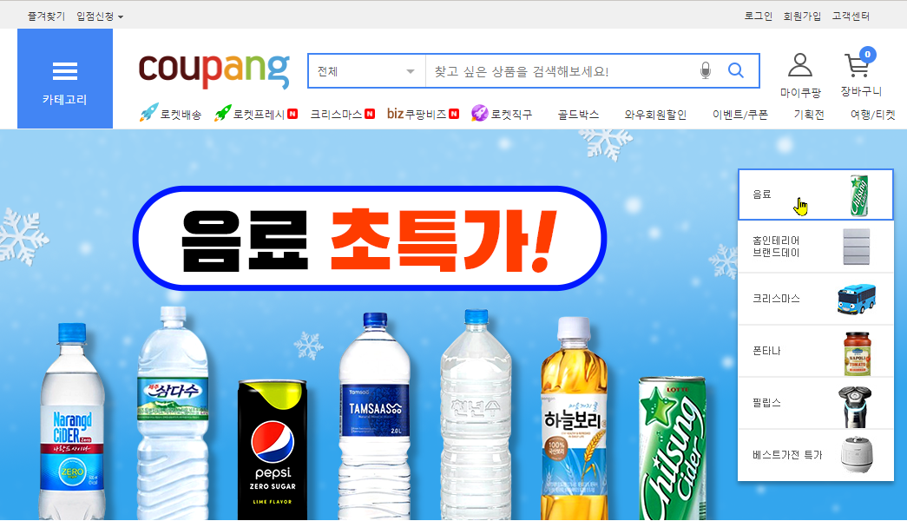
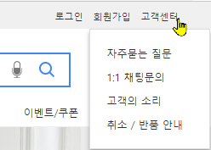
스토리보드 고객센터_이동
1. [고객센터]를 클릭한다.
2. 자주 이용하는 게시판은 모아서 표시한다.

Slide 32
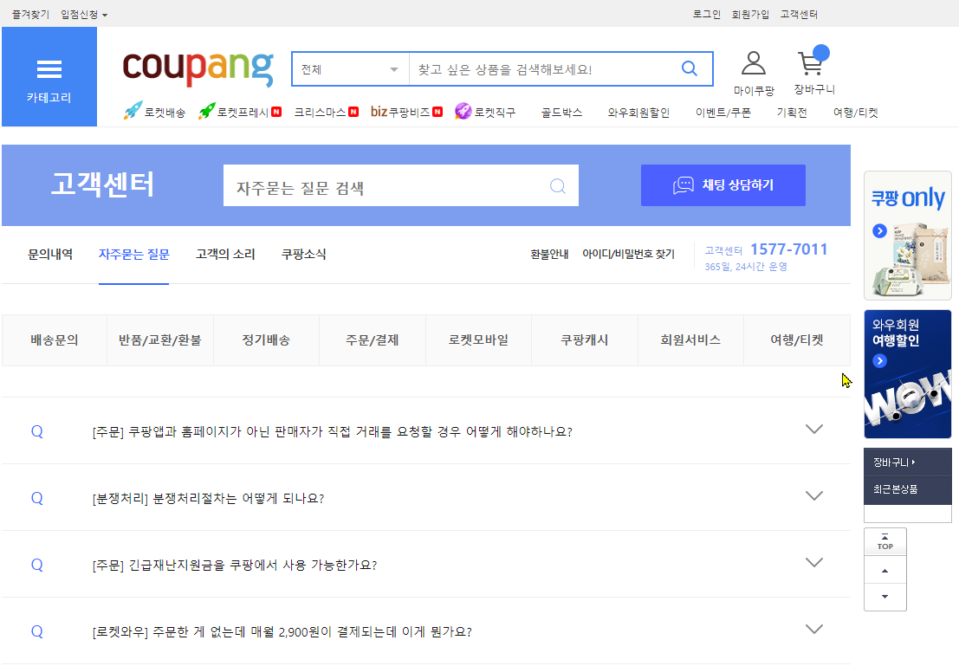
스토리보드 고객센터_자주 묻는 질문
[고객센터] 클릭 후 처음 화면은 [자주 묻는 질문]으로 설정한다.
2. 자주 묻는 질문을 검색할 수 있다.
2.
3.
3. 게시판 상단 혹은 좌측에 [고객센터]메뉴 내비게이션을 이용하여 게시판을 이동할 수 있다.
4.
5.
4. [자주 묻는 질문] 을 카테고리별로 분류하여 볼 수 있다.
5. 게시판에서 내용을 확인할 수 있다.

Slide 33
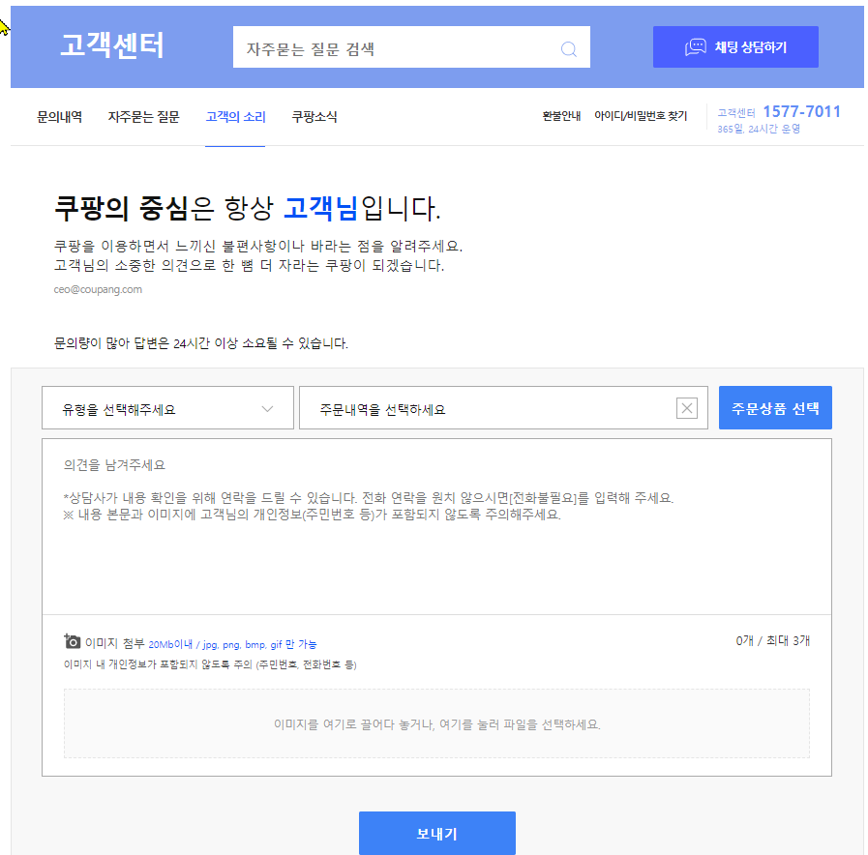
스토리보드 고객센터_고객의 소리
1. 메뉴 중 [고객의 소리]를 클릭하여 게시판을 이동한다.
1.
2. 고객의 의견을 보내기 전에 유형을 선택하여 보낼 수 있다.
3. 보내기 버튼을 클릭하여 개선요구사항 및 의견을 보낼 수 있다.
2.

Slide 34
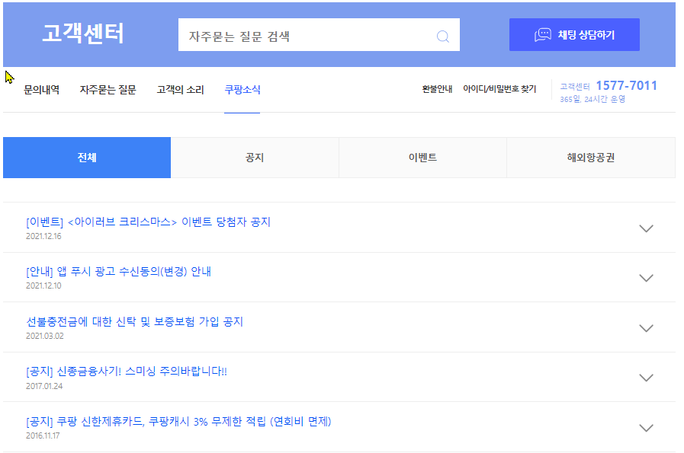
스토리보드 고객센터_ 공지사항
1.
1. 메뉴 중 공지사항을 클릭하여 [공지사항]으로 이동한다.
2.
2. 게시판을 공지사항과 이벤트로 분류할 수 있다.
3.
3. 게시판에서 공지사항 및 이벤트를 확인할 수 있다.

Slide 35
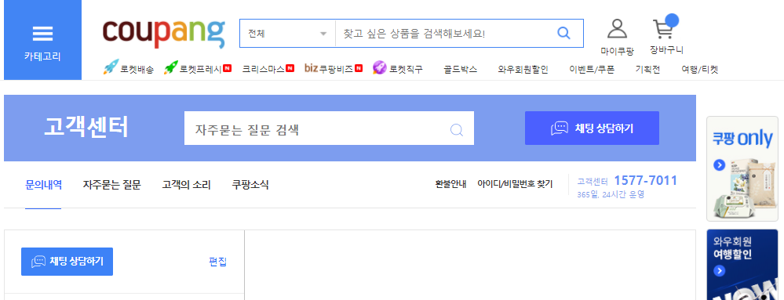
스토리보드 고객센터_1대1문의
1대1문의 메뉴를 클릭하여 1대1 문의 게시판으로 이동한다.
1.
2. 1대1문의 버튼을 클릭하여 새로운 1대1문의를 작성한다.
3.
2.
3. 1대1문의 내역을 확인할 수 있다.

Slide 36
화면 설계 UI 레이아웃
로그인 | 회원가입
메뉴바
배너
검색창
중,소 메뉴바
콘텐츠
바로가기

Slide 37
home | 로그인 | 회원가입
카페 신청
카페 소개
커뮤니티
고객 센터
검색
최근 작성된 후기
작성자 프로필
카페 대표 사진
태그
작성글
최근 등록된 카페
카페 신청시 제출했던 메인사진
카페 신청시 제출했던 메인사진
카페 신청시 제출했던 메인사진
카페이름/ 카페지역
카페관련태그
카페이름/ 카페지역
카페관련태그
카페이름/ 카페지역
카페관련태그

Slide 38
home | 로그인 | 회원가입
카페 신청
카페 소개
커뮤니티
고객 센터
배너
일반 로그인
기업 로그인
검색
아이디
비밀번호
아이디 찾기 | 비밀번호 찾기 | 회원가입

Slide 39
home | 로그인 | 회원가입
카페 신청
카페 소개
커뮤니티
고객 센터
검색
일반 회원가입
사용자 이름 | :
아이디 | :
비밀번호 | :
전화번호 | :
생년월일 | :
이메일 | :
프로필 사진 | :
작성완료

Slide 40
home | 로그인 | 회원가입
카페 신청
카페 소개
커뮤니티
고객 센터
검색
기업 회원가입
아이디 | :
비밀번호 | :
전화번호 | :
이메일 | :
사업자등록번호 | :
회사/점포명 | :
대표자명 | :
회사/점포주소 | :
사업자증빙서류 | 파일 업로드
작성완료

Slide 41
home | 로그인 | 회원가입
카페 신청
카페 소개
커뮤니티
고객 센터
검색
카페 신청
카페 이름 | :
주소지 | :
카페 전화번호 | :
메인 음료 및 간식 | :
카페 메뉴 | :
카페소개 글 | :
카페 메인 사진 | 파일업로드
카페 키워드 | :
카페 인테리어 | 파일 업로드
작성완료

Slide 42
home | 로그인 | 회원가입
카페 신청
카페 소개
커뮤니티
고객 센터
검색하고 싶은 카페 이름
검색
검색한 카페이름
카페 신청시 제출했던 메인사진
주소:
전화번호:
대표 메뉴:
가격대:
주차:
영업시간:
휴무일:
웹사이트/SNS:
메뉴별 가격:

Slide 43
home | 로그인 | 회원가입
카페 신청
카페 소개
커뮤니티
고객 센터
검색하고 싶은 지역명
검색
카페 신청시 제출했던 메인사진
카페 신청시 제출했던 메인사진
카페 신청시 제출했던 메인사진
카페이름/ 검색한지역
카페관련태그
카페이름/ 검색한지역
카페관련태그
카페이름/ 검색한지역
카페관련태그
카페 신청시 제출했던 메인사진
카페 신청시 제출했던 메인사진
카페 신청시 제출했던 메인사진
카페이름/ 검색한지역
카페관련태그
카페이름/ 검색한지역
카페관련태그
카페이름/ 검색한지역
카페관련태그

Slide 44
home | 로그인 | 회원가입
카페 신청
카페 소개
커뮤니티
고객 센터
검색
지역별 | ☑ 서울 ☑ 경기 ☑ 인천 ☑ 부산 ☑ 대전 ☑ 대구 ☑ 제주
인테리어 | ☑ 모던 ☑ 인더스트리얼 ☑ 빈티지 ☑ 미니멀
카페 신청시 제출했던 메인사진
카페 신청시 제출했던 메인사진
카페 신청시 제출했던 메인사진
카페이름/ 검색한지역
카페관련태그
카페이름/ 검색한지역
카페관련태그
카페이름/ 검색한지역
카페관련태그
카페 신청시 제출했던 메인사진
카페 신청시 제출했던 메인사진
카페 신청시 제출했던 메인사진
카페이름/ 검색한지역
카페관련태그
카페이름/ 검색한지역
카페관련태그
카페이름/ 검색한지역
카페관련태그

Slide 45
home | 로그인 | 회원가입
카페 신청
카페 소개
커뮤니티
고객 센터
검색
카페이름
카페 신청시 제출했던 메인사진
주소:
전화번호:
대표 메뉴:
가격대:
주차:
영업시간:
휴무일:
웹사이트/SNS:
메뉴별 가격:
목록

Slide 46
home | 로그인 | 회원가입
카페 신청
카페 소개
커뮤니티
고객 센터
검색
카페명
검색
작성하기
작성자 프로필
카페 대표 사진
태그
작성글
Top

Slide 47
home | 로그인 | 회원가입
카페 신청
카페 소개
커뮤니티
고객 센터
검색
작성자 정보
카페이름
카페 신청시 제출했던 메인사진
태그
작성글
목록

Slide 48
home | 로그인 | 회원가입
카페 신청
카페 소개
커뮤니티
고객 센터
검색
카페명
찾기
카페 신청시 제출했던 메인사진
태그 ☑ 모던 ☑ 인더스트리얼 ☑ 빈티지 ☑ 미니멀
글 작성
완료
취소

Slide 49
home | 로그인 | 회원가입
카페 신청
카페 소개
커뮤니티
고객 센터
공지사항
1:1 문의
자주 묻는 질문
고객의 소리
검색
고객센터
공지사항
1:1 문의
자주 묻는 질문
고객의 소리
자주 묻는 질문
검색
카페 등록 | 카페 정보 수정 | 이벤트 문의 | 회원서비스
제목 | 작성일 | 조회
Top

Slide 50
home | 로그인 | 회원가입
카페 신청
카페 소개
커뮤니티
고객 센터
검색
고객센터
공지사항
1:1 문의
자주 묻는 질문
고객의 소리
자주 묻는 질문
검색
카페 등록 | 카페 정보 수정 | 이벤트 문의 | 회원서비스
제목 | 작성일 | 조회
Top

Slide 51
home | 로그인 | 회원가입
카페 신청
카페 소개
커뮤니티
고객 센터
검색
고객센터
공지사항
1:1 문의
자주 묻는 질문
고객의 소리
고객의 소리 유형 선택
고객의 개선요구사항 작성
Top
보내기

Slide 52
home | 로그인 | 회원가입
카페 신청
카페 소개
커뮤니티
고객 센터
검색
고객센터
공지사항
1:1 문의
자주 묻는 질문
고객의 소리
전체 | 공지사항 | 이벤트
제목 | 작성일 | 조회
Top

Slide 53
home | 로그인 | 회원가입
카페 신청
카페 소개
커뮤니티
고객 센터
검색
고객센터
공지사항
1:1 문의
자주 묻는 질문
고객의 소리
1대1문의 작성
제목 | 작성일 | 조회
Top

